Slide 1
2024-05-01 - Välkomna!
P 2016
Tillsammans är vi Ersmarks IK – tillsammans gör vi det möjligt
Notes:
Runda - vad är viktigast att fokusera på denna timme?

Slide 2
AGENDA
Utvärdera säsongen
Match, 5x5
Föräldraengagemang
Föreningsmöten

Slide 3
UTVÄRDERA SÄSONGEN
Laget
Vad har funkat bra?
Vad vill vi förbättra/göra bättre?
Föreningen
Vad saknar ni för stöd från föreningen framgent?

Slide 4
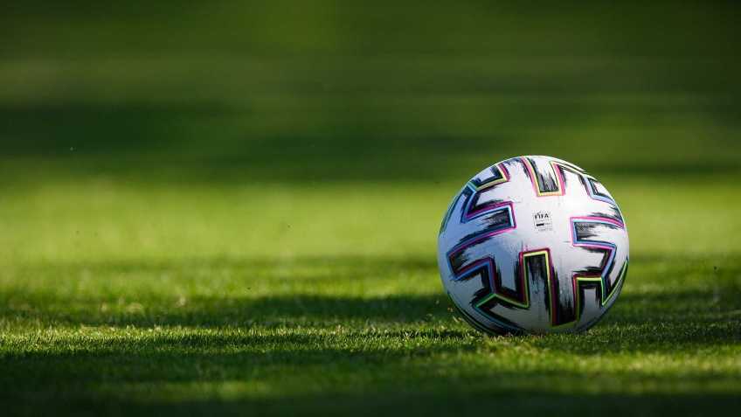
MATCH

Slide 5
Sammandrag 2024-05-12
Hemmalag
Sandåkerns SK P16 Svart
Ersmarks IK P16
Umedalens IF P16 Gul
Umedalens IF P16 Svart
Sandåkerns SK P16 Vit
Ersboda SK
Bortalag
Umedalens IF P16 Svart
Ersboda SK
Sandåkerns SK P16 Svart
Sandåkerns SK P16 Vit
Ersmarks IK P16
Umedalens IF P16 Gul
TID:
13:00 - 13:45
13:00 - 13:45
14:00 – 14:45
14:00 – 14:45
15:00 – 15:45
15:00 – 15:45
Kommande matcher
- 2024-05-26 (Johan F borta)
- 2024-06-09
- 2024-06-16
Notes:
SVFF rekommenderar 6 spelare till varje match för så mycket speltid som möjligt. Fundera på om ert lag behöver anmäla fler lag till seriespel.

Slide 6
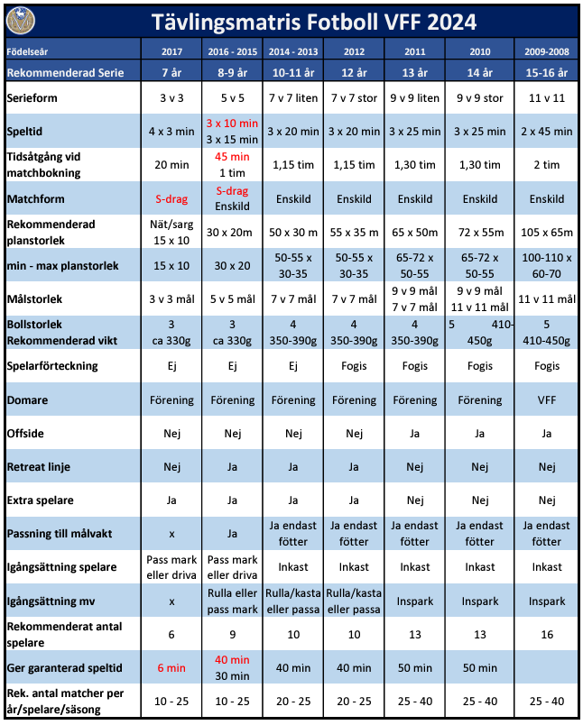

Slide 7
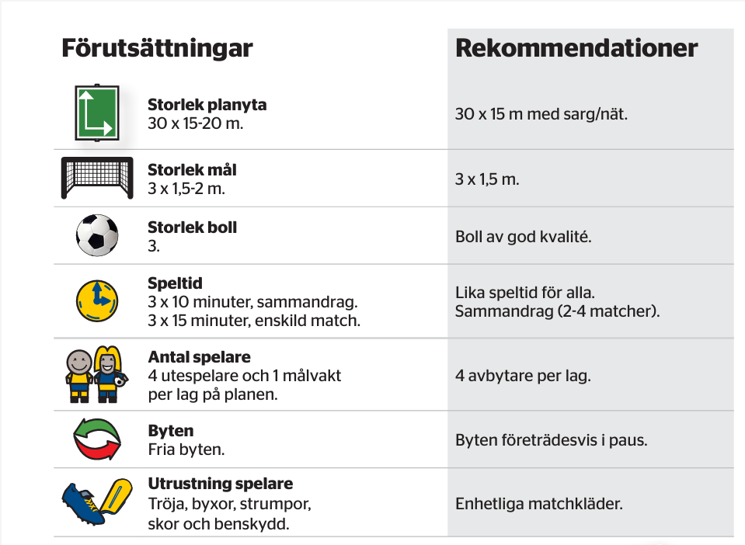
Uppmärkning av plan med koner
- Måttband och koner finns i förrådet
- Ställa upp mål
Magnus, Jocke, Jimmy

Slide 8
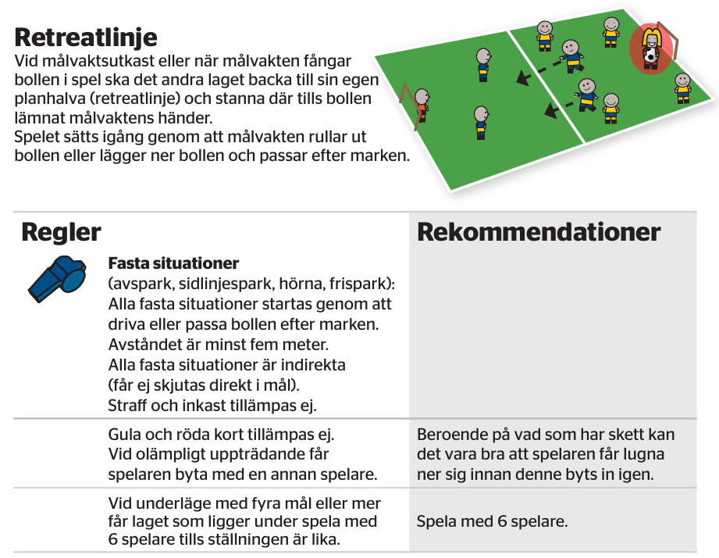

Slide 9
SAMMANDRAG
Matchvärd
Föreskrifter: Klicka här
Manual: Klicka här
Fikaförsäljning vid matcher är frivilligt men ett enkelt sätt att samla ihop pengar till lagkassan.
Detaljerad punktlista finns också på fotbollförbundets hemsida: Klicka här

Slide 10
Inför sammandrag
Fika
- combo + kaka 30 kr
- Kaffe 20 kr
- Saft 10 kr
- Festis 20 kr
- Dricka 20 kr
- Kaka 15 kr
- Korv med bröd 25 kr
Ketchup

Slide 11
FÖRÄLDRA
ENGAGEMANG

Slide 12
Ersmarks IK – verksamhetsidé och värdegrund
FÖRÄLDRATEAM
Vi hjälps åt så blir det roligare!
Tränare
Nils & Johan F
Laget
Arbete
Joakim W & Johan E
Lagledare
Charlotte &
Matchvärd
Micael P & Fredrik W
Kassör
Therese
Sektion
Ersmarksgården
Johan F
Notes:
Försäljning (bingolotter, restaurangchansen)
Jobb för klubben ex. städa, Ersmarksdagen
Informera om arbetsgrupperna (2 st)
Materialansvarig

Slide 13
LAGLEDARE
Ta emot/läsa mail/utskick från föreningen förmedla till berörda:
Tränare
Team match och fika
Team arbeten
Kassör
Ansvara för Fogis (admin. System för match)
Bevaka spelscheman
Boka planer
Skapa matchschema sammandrag hemma
Bjuda in motståndare och skicka
Delta vid behov vid möten med ledare samt vid ledarmöten i föreningen.
Huvudansvariga: Charlotte och

Slide 14
ARBETE
Samordna och genomföra:
Städdag, 2st från varje lag.
22/5 eller 29/5
Huvudansvarig:
Föräldrar till Elis Eklund & Alex Westung

Slide 15
MATCH OCH FIKA
Utse och agera Matchvärd (enligt instruktioner)
Ordna fika och sälja (samverka med kassör)
Huvudansvarig: Charlotte

Slide 16
SEKTION
Laget behöver bidra med 1 person till en arbetsgrupp i sektionen/föreningen.
Namn: Johan
Arbetsgrupp: Ersmarksgården

Slide 17
TRÄNARE
Planera, genomföra träningar
Registrera närvaro
Genomföra matcher/sammandrag
Gör matchgrupper
Gör kallelser till match (våra spelare)
Går ledarutbildningar
Skriva verksamhetsplan
Roller
Huvudansvar: Nils och Johan
Hjälptränare: Magnus &?

Slide 18
KASSÖR
Samordna försäljning av bingolotter, restaurangchansen m.m
Föra kassabok för lagkassan
Håll koll på swishnummer
Samordning inklusive kontakt med sponsorer och leverantörer gällande inköp.
Kontakt/avstämning med klubbens kassör, löpande godkänna faktorer
Stöd: Föreningens kassör
Huvudansvarig: Therese ( Elton )

Slide 19
Dommaransvarig & Matchvärd
Informera till domare att de har gratis fika / mat efter att de har dömt.
Huvudansvariga :
Micael P ( Elliot )
Fredrik / Sara ( Noel )

Slide 20
ANSVARA FÖR ETT SAMMANDRAG
Laget som är ansvarig för ett sammandrag ordnar följande:
Boka domare till sammandraget, alla matcher. Domare i EIK: Länk Kvitto: Länk
Boka plan via kommunen https://umea.rbok.se/#/ Kontakta admin gruppen för inloggning kansliet@eik.se
Meddela VFF tiderna för alla matcher för erat sammandrag så lägger de upp dem i Fogis. Tiderna skickas till: tord.marklund@svenskfotboll.se
Skicka en inbjudan/kallelse till föreningar som ska delta på sammandraget. Exempel

Slide 21
FÖRENINGSMÖTEN

Slide 22
TRÄFF 2024-02-04
Material
P12 Amanda Brännström
P15 Björn Brännström
Uppstart nya lag
P 14 Maria Bergqvist
F 14/15 Louise Johansson
Anläggning
Daniel Sätre
Tommy Kvist
F14/15 Tobias Lilja
F12 Jakob Bergner
P13 Jonas Nilsson
Administration
P12 Anna Burström
F12 Camilla Boström
F11 Malin Åström
Marknadsföring
2 personer
Förenings-
styrelse
Evenemang
Dam Johanna Junes
Dam Louise Carlson
Jonas Andersson
Sandra Lilja
Förenings-
styrelse
Sport
PF16 Benny Hedström
Domare
F07 Linda Jonsson
P12 Magnus Wiklund
Kommunikation
F13 Mattias Norberg
Ersmarksgården
Daniel Sätre
Sandra Lilja
Tommy Kvist
Jakob Bergner
Försäljning
Sandra Lilja
Jonas Andersson
Fotbollsutvecklare
Stefan Söderberg
Daniel Sätre
= samordnare för arbetsgrupper

Slide 23
DELTA PÅ
Ledarmöten (höst + vår)
Styrelsen och arbetsgrupperna kommer att var på plats och informera, ge stöd och utvärdera med er ledare.
Årsmöte
Förslag till nya poster i styrelsen, styrelse väljs av medlemmarna
Verksamhetsberättelse
Verksamhetsplan

Slide 24
Frågor?

Slide 25
Anteckningar Ledarträff Umeå
Mallar och spelregler finns på västerbottens fotbollsförbund
Bjud in
Hemmalag skickar in info senast 10 dagar innan.
- Alla matcher och tider ska skickas till
kommunfotboll@sandakernssk.se
45 min / match
Meddela Petter tider
Ordna domare till alla maskier
Kallelse / inbjudan till motståndare
Fika är frivilligt.
Inget krav med resultatrapport
- Skickas till kommunfotboll@sandakernssk.se
Finns tränarutbildning att tillgå
- Följ upp internt hur vi gör med detta

Slide 26
Matchvärd ska finnas på varje matcher.
- Gott klimat på våra matcher
- välkomna och ha koll på helheten för vårt sammandrag.
Placering av publik
- Finns tillgängligt i klubbhus
Min Fotboll
- app genom SvFF

